Slide 1
Robótica Computacional
Processamento de Imagens

Slide 2
Luz e Visão Biológica

Slide 3
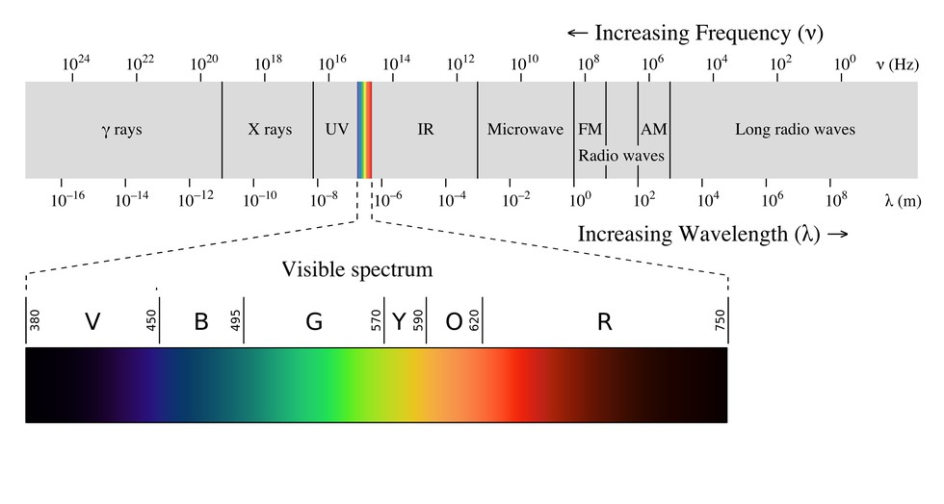
Espectro de Ondas Eletromagnéticas

Slide 4
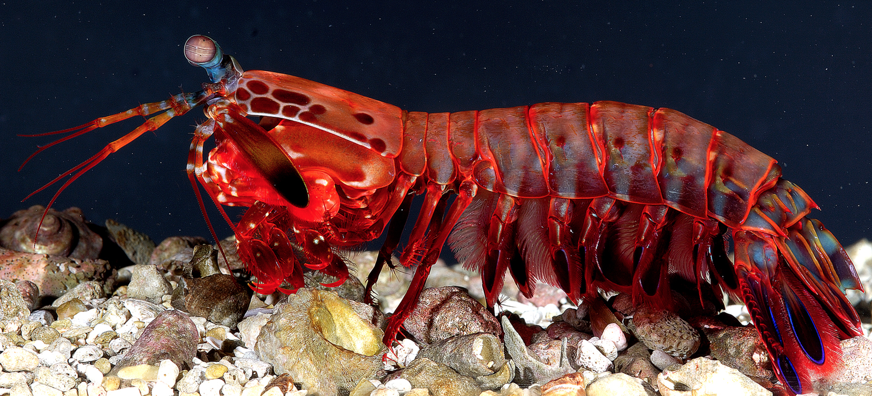
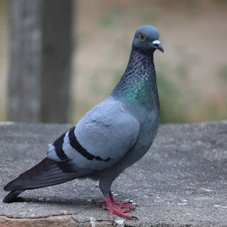
Visão multiespectral
Camarão Mantis - 16 receptores sensíveis a diferentes comprimentos de onda
4 (Incluindo UV)

Slide 5
Visão Computacional

Slide 6
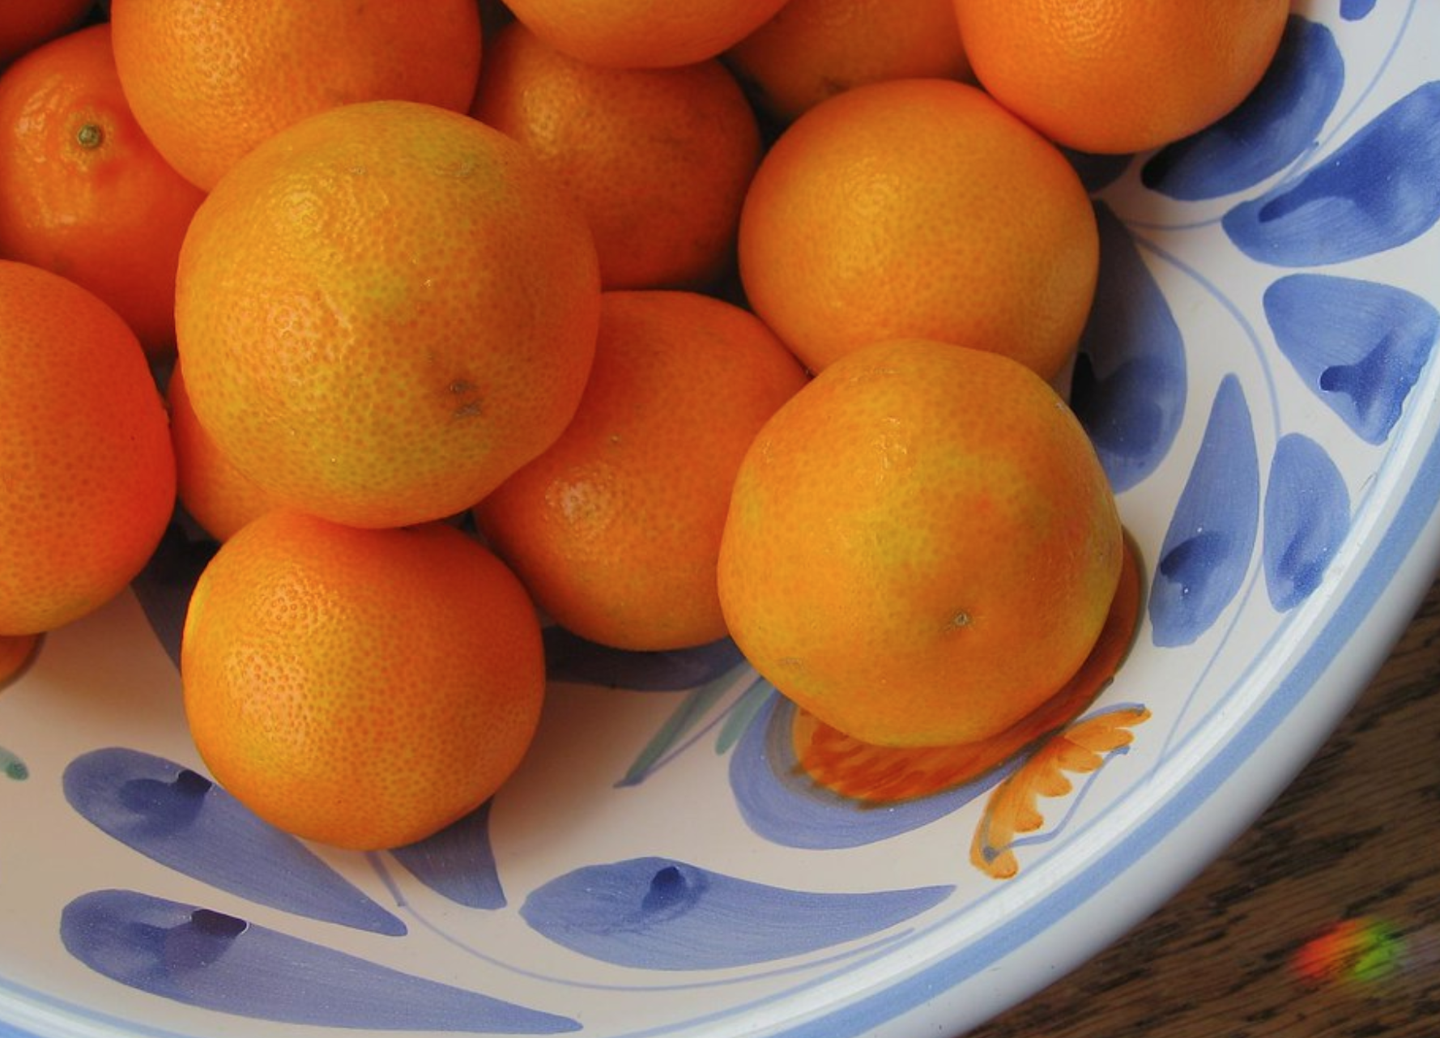
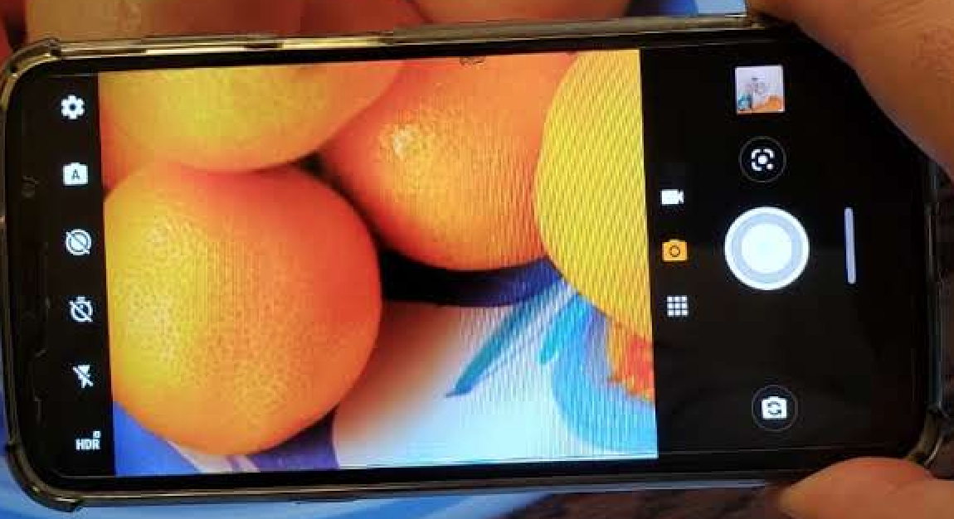
Qual a diferença…
Em termos de luz entre uma laranja e a imagem de uma laranja?
Fonte: https://ccsearch.creativecommons.org/photos/bf5f196b-a13a-4d15-bee6-199358eb37f7
Notes:
As cores vistas em uma tela são iguais ao real?

Slide 7
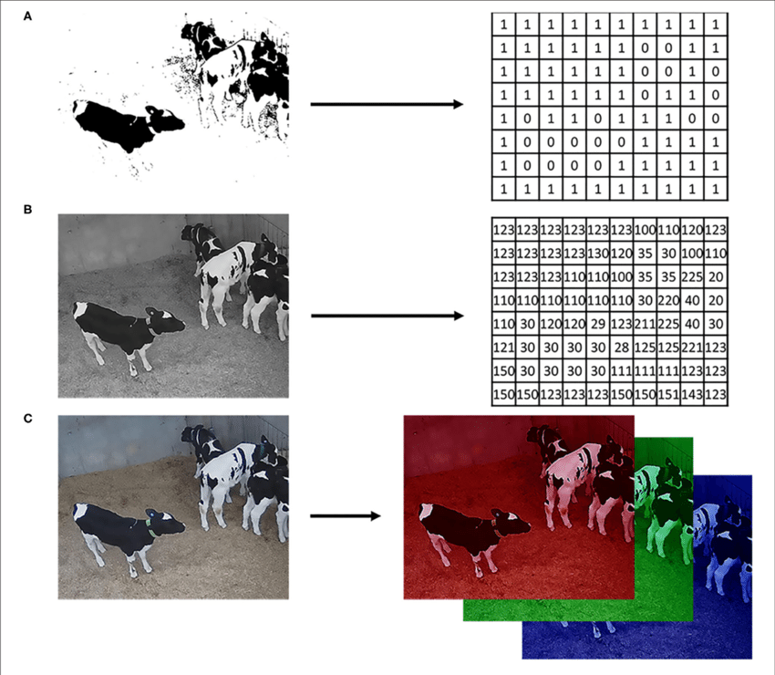
Canais da Imagem

Slide 8
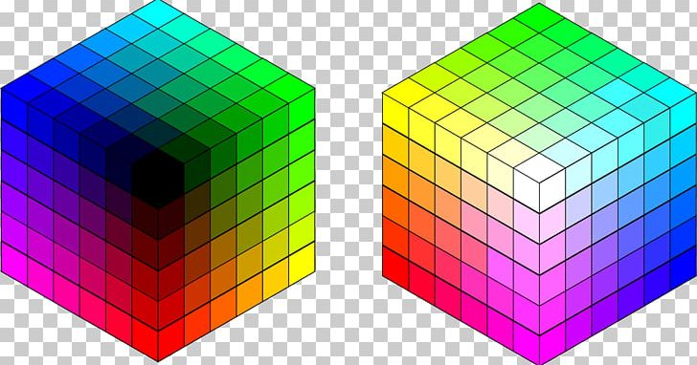
Modelo de Cor - RGB

Slide 9
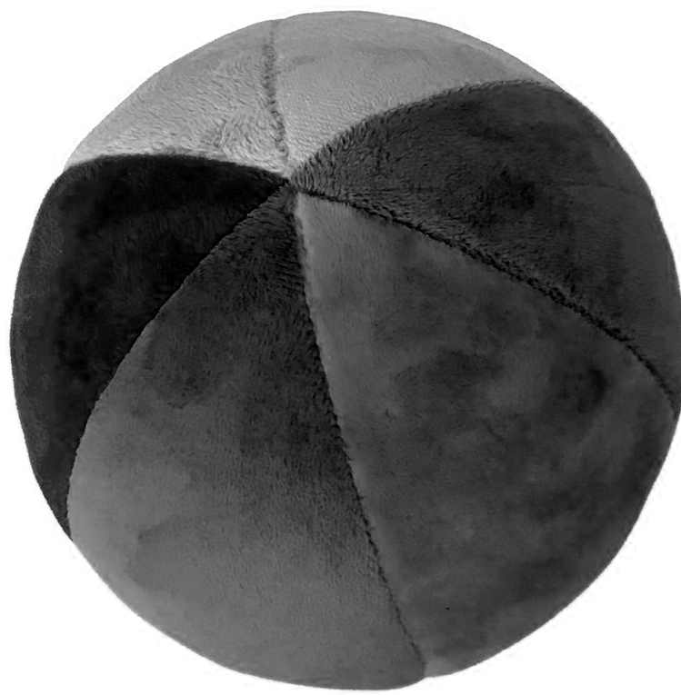
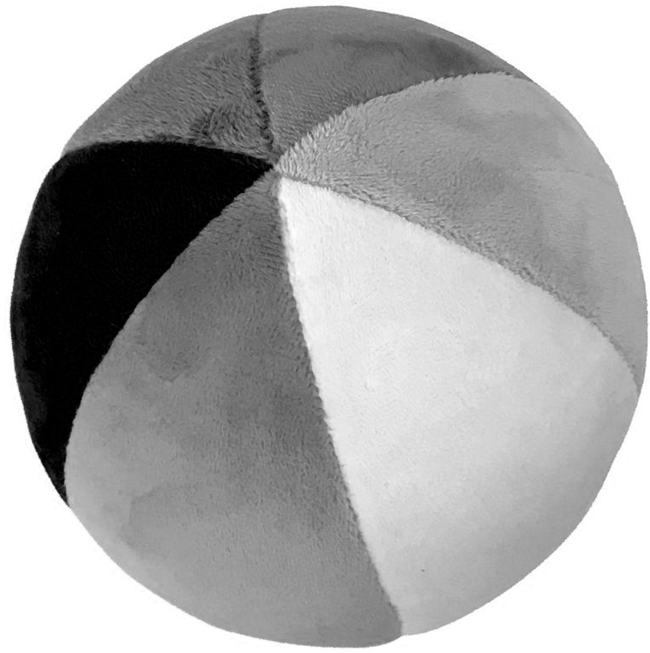
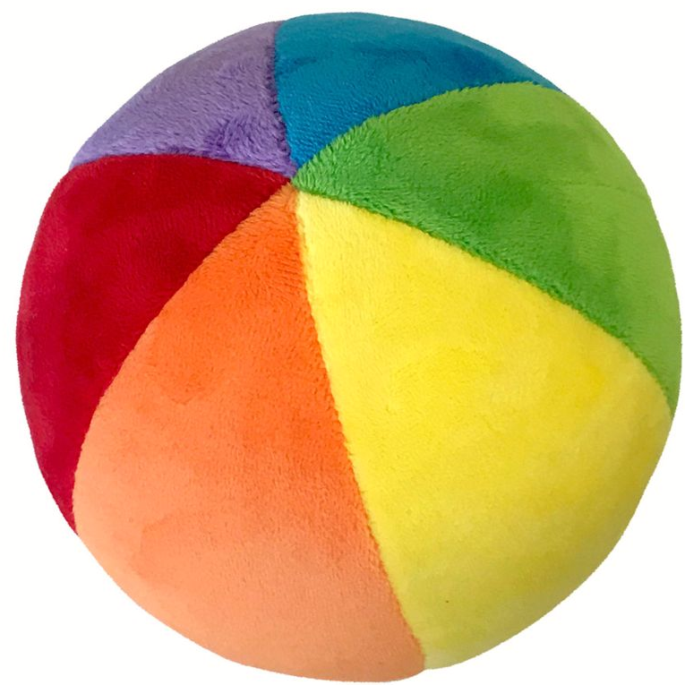
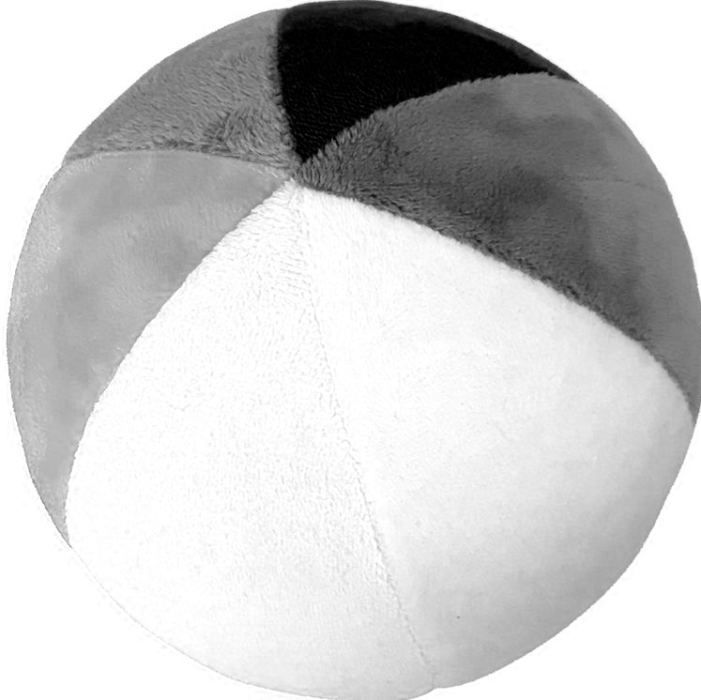
Qual é cada canal?

Slide 10
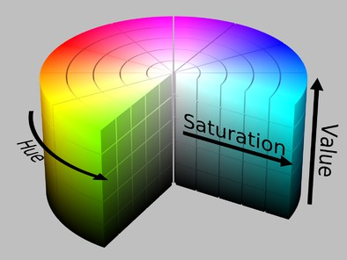
Modelo de Cor - HSV
Hue (Matiz): Representa a cor em si e é frequentemente descrito como um ângulo no círculo cromático.
Saturation (Saturação): Representa a intensidade ou pureza da cor. Uma saturação de 0% indica uma cor acromática (ou seja, uma escala de cinza), enquanto uma saturação de 100% indica uma cor totalmente saturada, sem adição de branco.
Value (Valor): Também conhecido como "brightness" (brilho), representa a luminosidade da cor. Um valor de 0% indica preto absoluto, enquanto um valor de 100% indica a cor em sua luminosidade máxima.

Slide 11
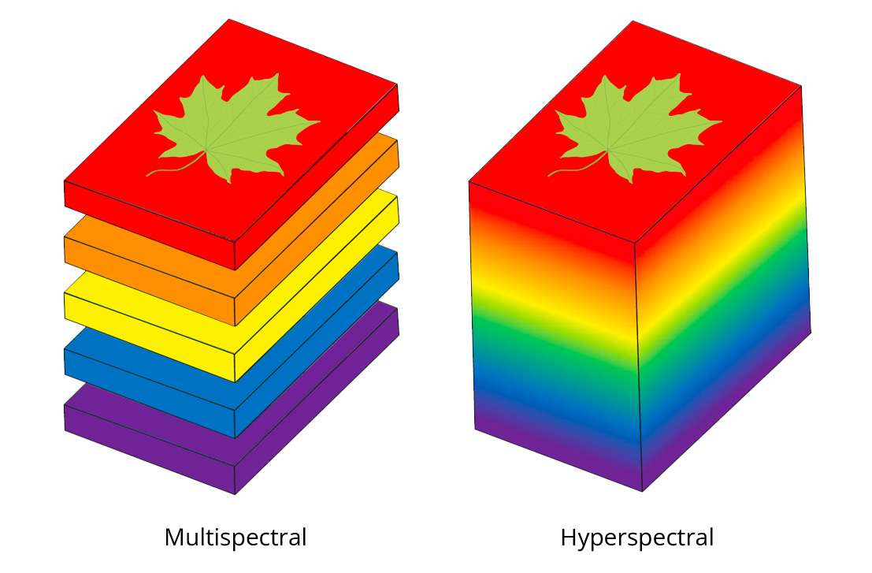
Câmeras Multi/Hiperespectrais
Câmeras Multi-espectral capturam imagens em múltiplas bandas do espectro eletromagnético, mesmo fora do visível.
Câmeras Hiperespectral capturam imagens em centenas de bandas continuas do espectro.
Aplicações:
Agricultura: monitoramento da saúde das plantas.
Sensoriamento remoto: análise da composição mineral da Terra.
Medicina: detecção de doenças através da análise da pele.
Segurança: detecção de materiais específicos.
https://www.specim.com/technology/hyperspectral-vs-multispectral-cameras/

Slide 12
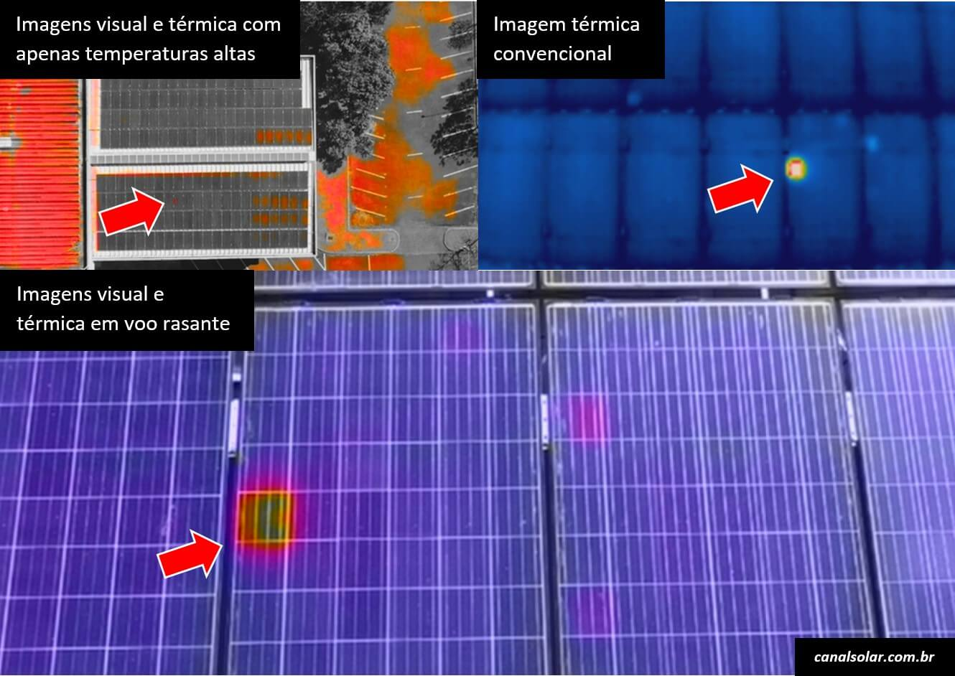
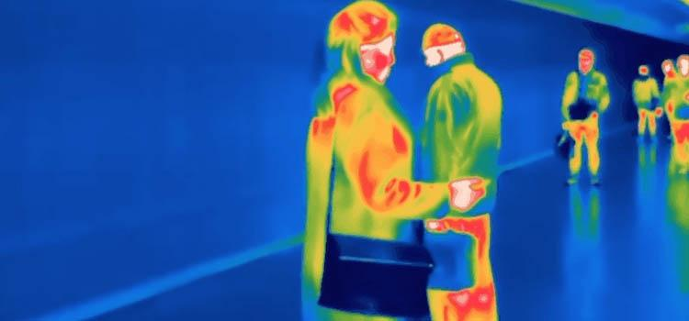
Imagem Térmica

Slide 13
Atividades Modulo 1
Atividade 01 - Leitura de Imagem e Webcam
Atividade 02 - Corte e Criação de Imagens
Atividade 03 - ROI e NumPy
Atividade 04 - Segmentação de Imagens RGB
Atividade 05 - Segmentação de Imagens HSV

